Slide 1
理科指導法 第１回『我が国の教育改革の変遷と理科教育の推移について』
平成２７年４月１５日
理学部第一部物理学科 川村康文
ＴＡ 金原克範（科学教育研究科 川村研究室）

Slide 2
質問
国民の３大義務とは？

Slide 3
日本国の教育の基本方針
○戦前1890年（明治２３年）
『教育ニ関スル勅語（教育勅語）』
明治天皇が総理大臣と文部大臣に与えた（勅令）
↓（敗戦）
○戦後 1947年（昭和２２年） 民主国家の形成へ
教育の民主化、平和憲法
『教育基本法』『学校教育法』
教育の機会均等＝単線型学校体系
一条校「法律に定める学校」 幼稚園～大学
○国民の三大義務「教育」「勤労」「納税」

Slide 4
学習指導要領
○学習指導要領
学校教育法施行規則を根拠に、小学校～高等学校の各教科で教える内容を定めたもの
公立学校ではほぼ漏れなく実施されている
１０年に１度改定される。
学校教育法 第三十四条 小学校においては、文部科学大臣の検定を経た教科用図書又は文部科学省が著作の名義を有する教科用図書を使用しなければならない。

Slide 5
国語ではどうなってるか（１）

Slide 6
国語ではどうなってるか（２）
物語文・説明文等は増加した（ペーパーテスト対策）
具体的なコミュニケーション技術は減少した
音声言語の身体言語化・画像の音声言語化などの、言語非言語間の変換
発音・聞き取りなどの音声言語の処理
話し合い・発表・対話等の、実際の個体間コミュニケーションの手法
手紙・学級日誌・観察記録・黒板の使用など、実際の文書処理の手法
1977年の学習指導要領より「生活に利用できる国語」から「(正しい)国語」の指導へと移行している
⇒その結果何がおきるか？

Slide 7
コミュニケーション技術排除の影響

Slide 8
コミュニケーション技術排除の影響

Slide 9
中学校理科授業数
 | 1958〜 | 1977〜 | 1989〜 | 1998〜 | 2008〜
1年 | 140(4) | 105(3) | 105(3) | 105(3) | 105(3)
2年 | 140(4) | 105(3) | 105(3) | 105(3) | 105(3)
3年 | 140(4) | 140(4) | 105 〜140 (3〜4) | 80 (2〜3) | 140(4)
※（ ）内は一週間の授業時数の目安

Slide 10
中学校主要科目の授業時数（３年間）
 | 1958 | 1969 | 1977 | 1989 | 1998 | 2008
国語 | 490 | 525 | 455 | 455 | 350 | 385
社会 | 455 | 455 | 385 | 350 〜385 | 295 | 350
数学 | 385 | 420 | 385 | 385 | 315 | 385
理科 | 420 | 420 | 350 | 315 〜350 | 290 | 385
外国語 | 315 |  |  |  | 315 | 420
※斜線部は選択科目のため、記載なし

Slide 11
最初期の学習指導要領（1947年）

Slide 12
１９４７年の学習指導要領
理科では、
米国の方法の輸入「生活単元学習」
身近な自然現象とのつながりから学んでいく
生活の中での理科の意味を見出す
ことを主として教えていた。

Slide 18
生活単元学習への批判
指導体系として場当たり的という批判が出る
「はいまわる理科」という見方
生活単元学習は知識の伝達のみであり
科学的態度は養成できない
科学的思考がないため、学力の伸長がみられない
教員も科学的な考えのトレーニングができていない

Slide 19
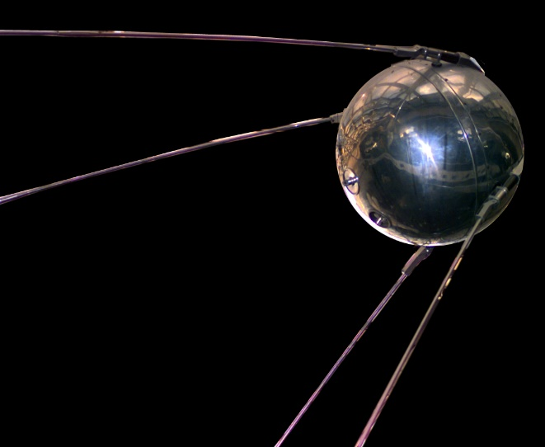
スプートニクショック
スプートニク１号（1957年10月4日）
ソ連の人工衛星が地球を一周
⇒科学力の差＝軍事力格差
（地球のどこからでも攻撃できる）
↓
科学技術が国力と正比例していることが明らかに
米国の危機感 ⇒ 教育の現代化へ
National Defense Education Act（1958）
理科を、生活単元学習ではなく、系統学習に切り替える
科学者の養成へとつなげる（国力の増大）

Slide 20
１９５８年の学習指導要領
内容の高度化⇒系統学習（米国の学習指導）
わが国でも高度な理科教育へ
現在の大学の教養部レベルまで高校で指導する
↓
系統学習の導入以降
理工系の大学が人気に⇒高度経済成長
高校進学率が３０％⇒９０％以上にまで上昇する
↓
「落ちこぼれ」の誕生
科学者志向のない生徒が理科を学ぶ意味は？

Slide 21
以前の高等学校学習指導要領

Slide 22
以後の中学校学習指導要領

Slide 23
１９７７年の学習指導要領
直接経験を重視する形となり、授業時間数も削減
ゆとり教育の誕生
ゆとり教育以前
理科第一分野の最初の段階で「測定」を学ぶ
目盛の読み方や有効数字の計算等、厳密さ重視
ゆとり教育以後
高等学校物理Ⅰの最初のページ
手のひらにりんごをのせたイラスト
「１００ｇ＝りんご１個の質量とほぼ同じ」

Slide 24
文部科学省の誕生
2001年（平成13年）1月6日 中央省庁再編
○文部省（学術・教育・学校等に関する行政機関）
○科学技術庁（科学技術行政を総合的に推進する行政機関）総理府の外局
↓
両者を統合して文部科学省が誕生
↓
科学技術行政に、旧文部省の意向が関与する事態に

Slide 25
イオン化傾向の授業学年
イオン化傾向について
国立教育政策研究所ＨＰ
(https://www.nier.go.jp/guideline/)
昭和４７年４月施行 中学理科第一分野：「金属には，イオンになりやすいものと，なりにくいものとがあること。」
平成１４年４月施行 中学理科第一分野「イオンについては扱わないこと」
現行の学習指導要領 中学校理科第一分野 イオンについての記述多数あり。（「イオン化傾向」という言葉自体の記述はなかった。

Slide 26
科学技術教育はどこへむかう？
科学技術力は国力に直結する
削減する内容を新たに受け入れるフォーマットが必要
↓
ＪＳＴ理数学習推進部（旧科学技術省関係官庁）
・ＳＳＨ（スーパーサイエンスハイスクール）
・理科ねっとわーく
・グローバルサイエンスキャンパス（理科大もあり）
・科学の甲子園
・サイエンスパートナーシッププログラム
・サイエンス・リーダーズ・キャンプ
等

Slide 27
ＳＳＨ スーパーサイエンスハイスクール

Slide 29
理科ねっとわーく

Slide 30
例：平成１３年度 海洋研究の最先端

Slide 33
学習指導要領の範囲を超える学習

Slide 34
グローバルサイエンスキャンパス

